Slide 1

Ставропольский государственный аграрный университет
«Безопасность работ при эксплуатации и ремонте оборудования электрических подстанций и сетей»
ДОЦЕНТ КАФЕДРЫ «ЭЛЕКТРОСНАБЖЕНИЕ
И ЭКСПЛУАТАЦИЯ
ЭЛЕКТРООБОРУДОВАНИЯ» ПРИВАЛОВ ЕВГЕНИЙ ЕВГРАФОВИЧ

Slide 2
Ставропольский государственный аграрный университет
Раздел 1.
«Обеспечение безопасного производства плановых и аварийных работ в электрических установках и сетях»

Slide 3
Ставропольский государственный аграрный университет
Тема 1.3
Правила безопасного производства отдельных видов работ в электроустановках и электрических сетях.

Slide 4
Ставропольский государственный аграрный университет
Практическое занятие № 4
Охрана труда при работах на воздушных линиях с изолированными проводами (ВЛИ 0,38 кВ).

Slide 5
Ставропольский государственный аграрный университет
Учебные цели
1. Изучить охрана труда при работах на воздушных линиях с изолированными проводами (ВЛИ 0,38 кВ).

Slide 6
Ставропольский государственный аграрный университет
Учебные вопросы.
Охрана труда при работах на воздушных линиях с изолированными проводами (ВЛИ 0,38 кВ).

Slide 7
Ставропольский государственный аграрный университет
Учебная литература.
1. Правила охраны труда при эксплуатации электроустановок (ПОТЭУ). М: НОРМАТИКА, 2020. - 238с.

Slide 8


Slide 9
Ставропольский государственный аграрный университет
1. Охрана труда при работах на воздушных линиях с изолированными проводами (ВЛИ 0,38 кВ).

Slide 10
Ставропольский государственный аграрный университет
1. Работы на ВЛИ 0,38кВ могут выполняться с отключением (1) или без отключения (2).

Slide 11
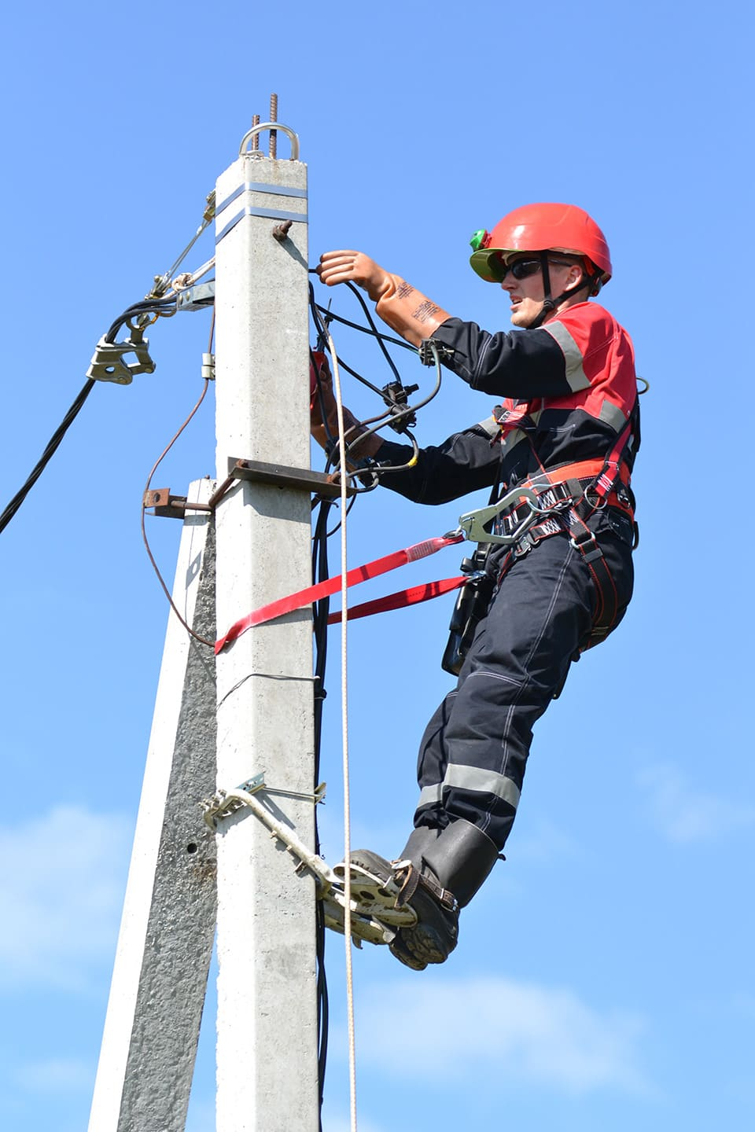

Slide 12
Ставропольский государственный аграрный университет
1. Работы с отключением выполняются при необходимости замены жгута проводов целиком, при разъединении или соединении проводов на линиях, проходящих во взрыво- и пожароопасных зонах (вблизи газораспределительных станций).

Slide 13
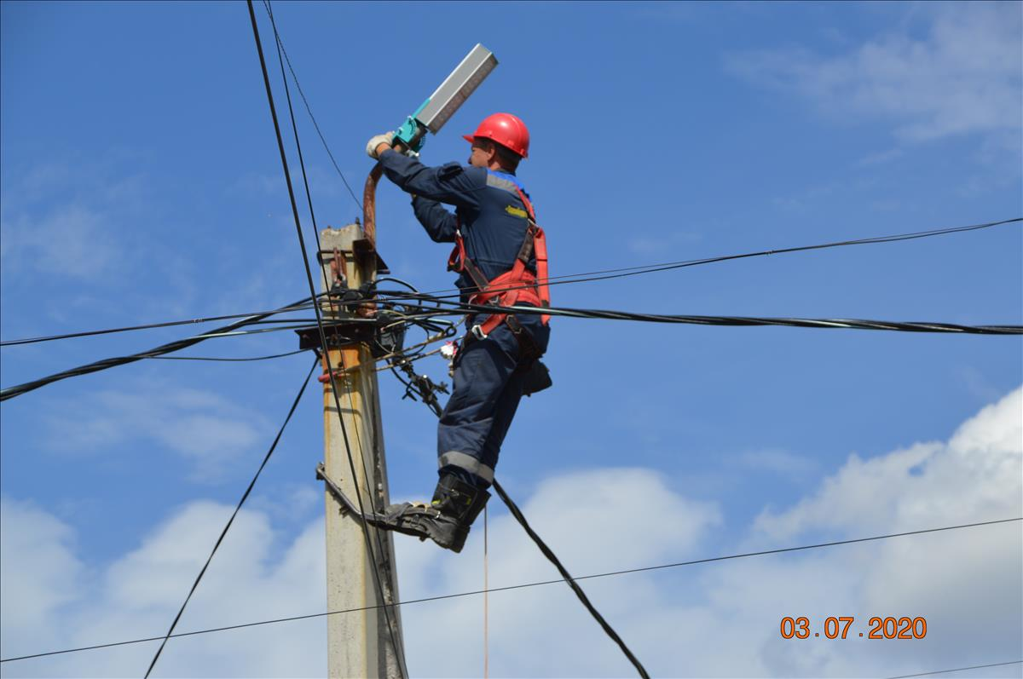

Slide 14
Ставропольский государственный аграрный университет
2. Разрешается отключение не всей линии, а только провода, на котором предстоит работа. Технические мероприятия.
Провод, после проверки отсутствия напряжения, должен быть отключен со всех сторон и заземлен на месте работы.

Slide 15
Ставропольский государственный аграрный университет
Без снятия напряжения.
1. Замена опор и их элементов, линейной арматуры.
2. Перетяжка проводов
3. Замена соединительных, ответвительных и натяжных зажимов.

Slide 16
Ставропольский государственный аграрный университет
4. Подключение или отсоединение ответвлений к электроприемникам.
5. Замена участка или восстановление изоляции отдельного фазного провода.

Slide 17
Ставропольский государственный аграрный университет
Запрещается работа без снятия напряжения.
1. Отключении, вызванного ошибкой бригады.
2. Обнаружении повреждения на ВЛ, ликвидация которого невозможна без нарушения технологии работ.

Slide 18
Ставропольский государственный аграрный университет
3. Отсутствии или неисправности технических средств и средств защиты.
4. При сильном дожде, снегопаде, густом тумане, обледенении опор (подъем на опоры).
5. Других обстоятельств, угрожающих безопасности работ.

Slide 19
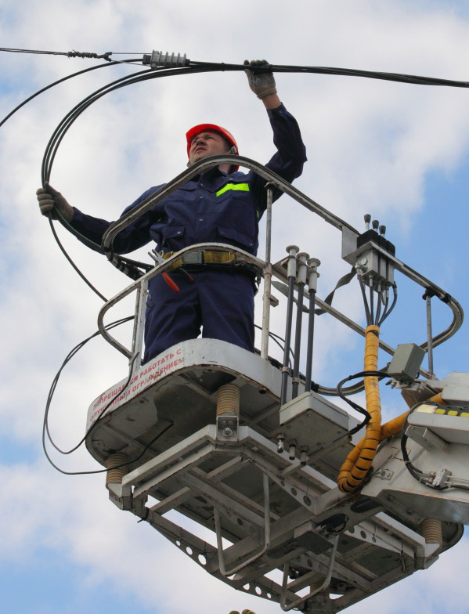

Slide 20
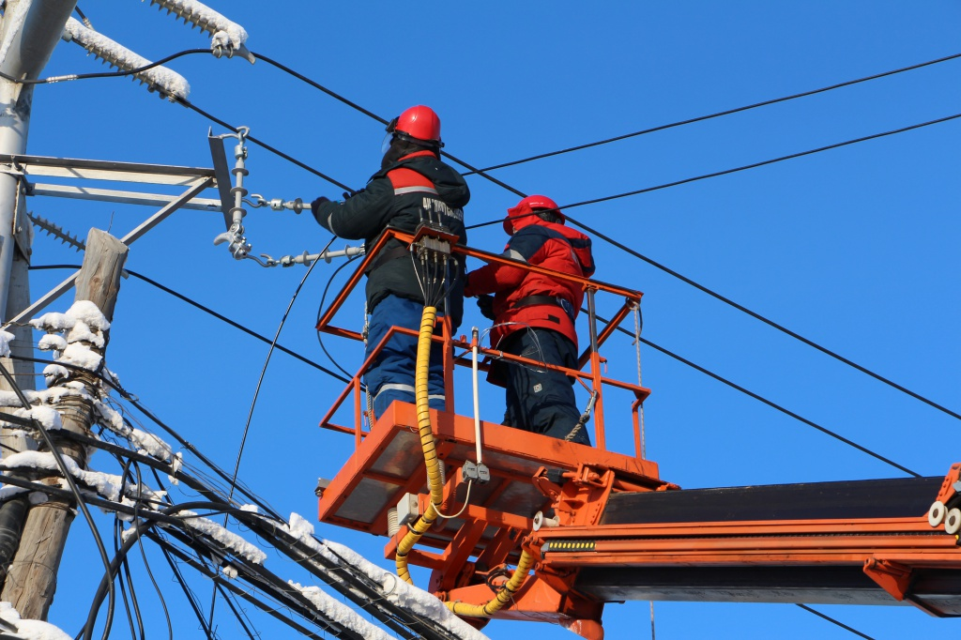

Slide 21
Ставропольский государственный аграрный университет
Работа без снятия напряжения должна выполняться по наряду.
Бригада, выполняющая работы без снятия напряжения, должна состоять не менее чем из двух работников - производителя работ, имеющего группу IV, и члена бригады, имеющего группу III.

Slide 22
Ставропольский государственный аграрный университет
Заключение.
Работы на ВЛИ 0,38кВ производят с отключением или без отключения ВЛ, при этом
технические мероприятия, обеспечивающие безопасность работ, выполняют только в указанном порядке.

